Slide 2
1968 墨西哥 奧運 馬拉松

Slide 3
如何向生命目標奔跑？
腓 3:12-14

Slide 4
腓3:12
這不是說我已經得著了，
已經完全了，我乃是竭力追求，
或者可以得著基督耶穌所以得著我的。

Slide 5
13 弟兄們，我不是以爲自己已經得著了，我只有一件事，
就是忘記背後，
努力面前的，
14 向著標竿直跑，要得神在基督耶穌裏從上面召我來得的獎賞。

Slide 7
保羅還沒有到達終點

Slide 8
腓3:10-11
使我認識基督
曉得他復活的大能
幷且曉得和他一同受苦
效法他的死
或者我也得以從死裏復活

Slide 9
12 這不是說我已經得著了…
13…我不是以爲自己已經得著了

Slide 10
12 …我乃是竭力追求
13 …就是忘記背後
努力面前的
14 向著標竿直跑
新譯本（向著目標竭力追求）

Slide 12
賽跑秘訣#1
忘記背後

Slide 13
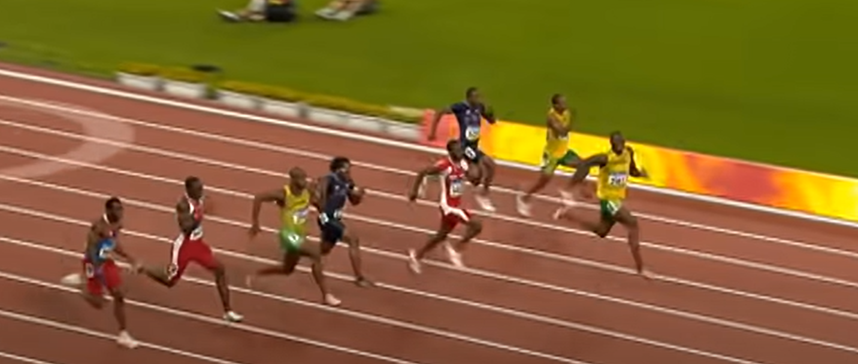
2008 北京奧運短跑金牌 Usain Bolt

Slide 15
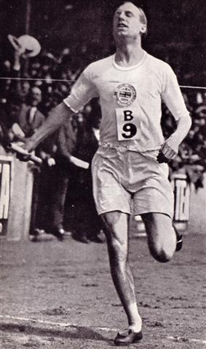
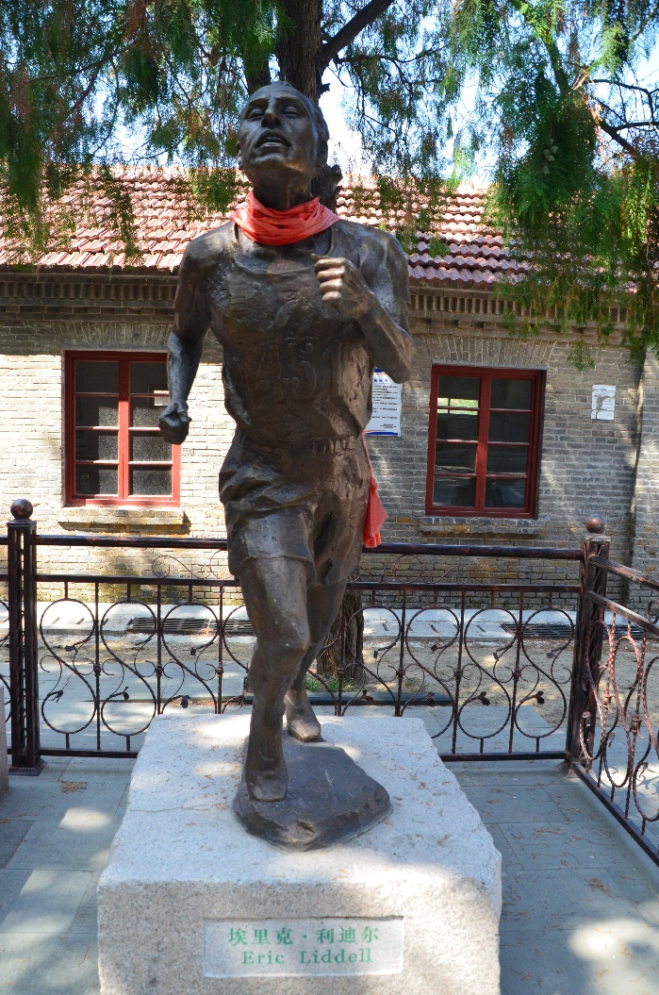
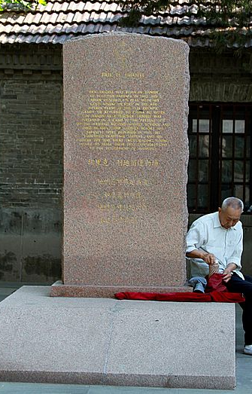
烈火戰車 Chariots of Fire
利迪爾
Eric Liddell
出生在天津
死於山東日軍集中營

Slide 17
賽跑秘訣#2
努力面前的

Slide 19
賽跑秘訣#3
向著標竿直跑

Slide 20
太28:19-20
你們要去
使萬民作我的門徒
…

Slide 21
徒20:23
我却不以性命爲念
也不看爲寶貴
只要行完我的路程
成就我從主耶穌所領受的職事
證明神恩惠的福音

Slide 23
賽跑終點…?

Slide 24
可得主的獎賞！
14 …要得神在基督耶穌裏
從上面召我來得的獎賞

Slide 26
你知道你的生命目標嗎？

Slide 27
什麼是大使命的生命目標？

Slide 29
保羅清楚完成主的使命

Slide 30
提后4:7 那美好的仗我已經打過了，當跑的路我已經跑盡了，
所信的道我已經守住了。
8 從此以後，有公義的冠冕爲我存留，就是按著公義審判的主到了那日要賜給我的。

Slide 31
你知道你的生命目標嗎？

Slide 32
當以大使命為生命目標奔跑！

